Slide 1
ShadowBinding: Realizing Effective Microarchitectures for In-Core Secure Speculation Schemes
ShadowBinding：构建高效的核内安全推测执行微体系结构
Amund Bergland Kvalsvik Magnus Själander
Norwegian University of Science and Technology Trondheim, Norway
MICRO, 2025
汇报人：林子清
指导老师：刘先华
2026年10月11日

Slide 2
Introduction

Slide 3
Speculative Side-Channel Attacks
推测执行是现代乱序处理器获取高性能的基础机制：
处理器在分支方向、内存依赖等条件尚未解析之前即沿预测路径继续取指与执行。
一旦预测发现预测错误，流水线中的相关指令被清除 。
虽然这些指令的执行结果被丢弃，然而这些指令在执行过程中留下的微架构状态变化，如缓存行、TLB 条目、分支预测器表项、执行端口占用情况等仍可能产生与敏感信息相关的可观测差异，从而被攻击者用于推断敏感信息。

Slide 4
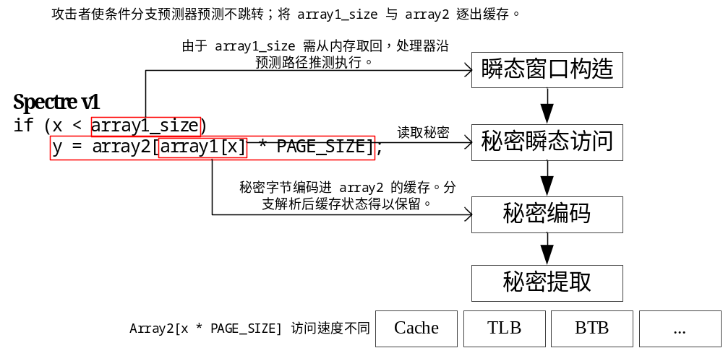
Speculative Side-Channel Attacks

Slide 5
In-Core Secure Schemes
研究人员已经提出了大量基于软件的缓解策略，包括编译器、库、操作系统，甚至微码补丁方面的改进。然而，由于攻击向量本质上存在于微架构内部，仅靠软件难以构建健壮且低成本的防御。因此，学界转向在微架构层面直接阻断泄露路径的安全推测方案。
核内安全方案不修改内存层次结构、也不要求软件变化的情况下阻断推测旁路攻击，因而在实现与部署成本上更具吸引力。

Slide 6
Threat Model

Slide 7
Speculative Shadow
推测的来源被划分为四类，推测在流水线中投下一个阴影，处于阴影内的所有后继指令均被视为推测态。阴影按程序顺序解析。当一条指令不再处于任何阴影之下时，它是一定提交的，即到达 STT 所称的可见点，此时其数据不再被视为秘密。
阴影 | 成因 | 解析条件
C-shadow | 分支预测 | 分支方向解析
D-shadow | 存储-加载转发预测 | 所有更旧的store地址生成，别名检查完成
M-shadow | 内存一致性 | 一致性约束满足
E-shadow | 异常 | 确认不发生异常

Slide 8
Threat Model
攻击者能力：能够监控系统内的全部隐蔽信道，并能诱导受害者进入推测执行。
秘密的定义：处理器在正常执行下无法访问的数据，即瞬态执行的产物。推测开始前即合法驻留于寄存器中的数据不算秘密。推测的范围：仅 C-shadow（控制推测）与 D-shadow（存储-加载转发推测）。M-shadow 与 E-shadow 不在范围内。
攻击成功的判据：任何推测获取的数据，经由直接或间接的数据依赖，到达一条产生数据相关可观测效果的指令。

Slide 9
Background

Slide 10
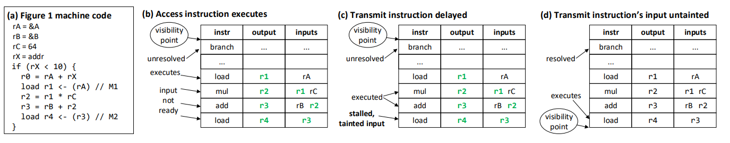
Speculative Taint Tracking
污点传播：M1 指令为访问指令，推测执行，r1 引入污点，污点传播至 r3 ；M2 指令为传输指令，可能泄露 r3 值。
推迟传输：M1 到 M2 间的计算指令正常执行，带有污点的传输指令 M2 延迟执行执行。
污点解除：分支解析后，M1 指令到达可见点，污点解除，处理器广播解除推迟。

Slide 11
Speculative Taint Tracking
污点计算
当一条推测加载指令经过重命名阶段时，其目的寄存器被标记为污点根。
一条指令可能依赖多个污点寄存器，由于污点按程序顺序解析，只有最年轻的那个污点根决定该指令何时可以安全执行。
因此比较全部污点源寄存器的污点根，选取程序序上最年轻者作为目标寄存器的污点根。
寄存器解除污点后广播所有以其为污点根的指令解除推迟。

Slide 12
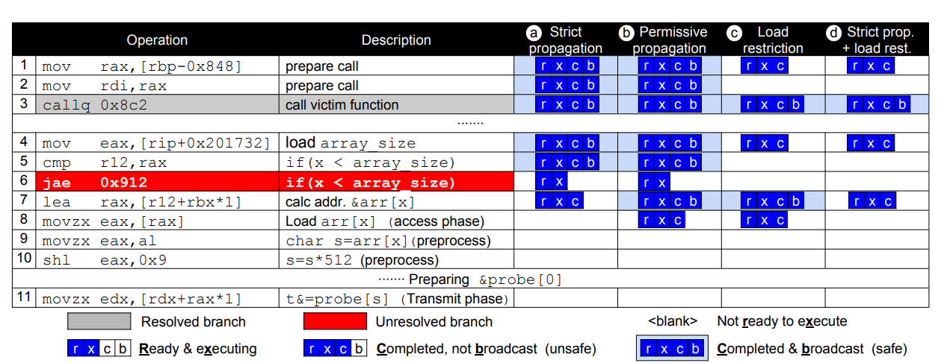
Non-Speculative Data Access
推测加载只有在不再处于推测状态后，才能把信息传给其他指令。
第 6 行：尚未解析的条件分支，开始推测路径。
第 7 行：普通计算，可以完成并广播。
第 8 行：读取秘密 ，不能广播。因此第 9～11 行无法获得秘密值。

Slide 13
Design

Slide 14
STT-Rename

Slide 15
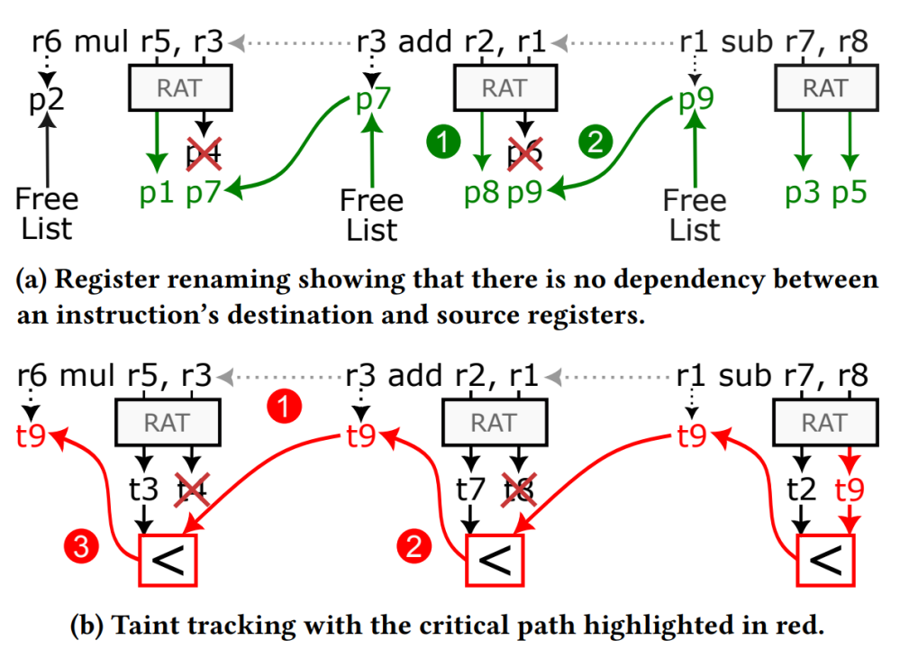
Taint Tracking
STT 原始论文认为污点跟踪与寄存器重命名逻辑相同可以同步进行
寄存器重命名
寄存器重命名的源寄存器来自 RAT，若源寄存器来自更老指令的目的寄存器，则需要使用旁路替换；而目的寄存器直接来自空闲列表，不需要处理依赖，可以并行分配。
污点跟踪
污点跟踪的源寄存器来自 RAT，同样需要处理依赖问题；但目的寄存器来自源寄存器的比较结果，从而也依赖于更老指令的目的寄存器，只能串行计算。
污点跟踪会产生与寄存器重命名不同的依赖链

Slide 16
Taint Tracking
该依赖链在关键路径上
重命名周期的关键路径为目标寄存器的分配 / 污点计算，即一个周期内需要按顺序完成 RAT (write)、RAT(read)、并产生新的 RAT(write) 信号。而读取原寄存器的路径由于写信号送入发射队列（BOOM），并不在重命名周期完成写操作，时序较为宽松。
Notes:
图片重新使用visio绘制

Slide 17
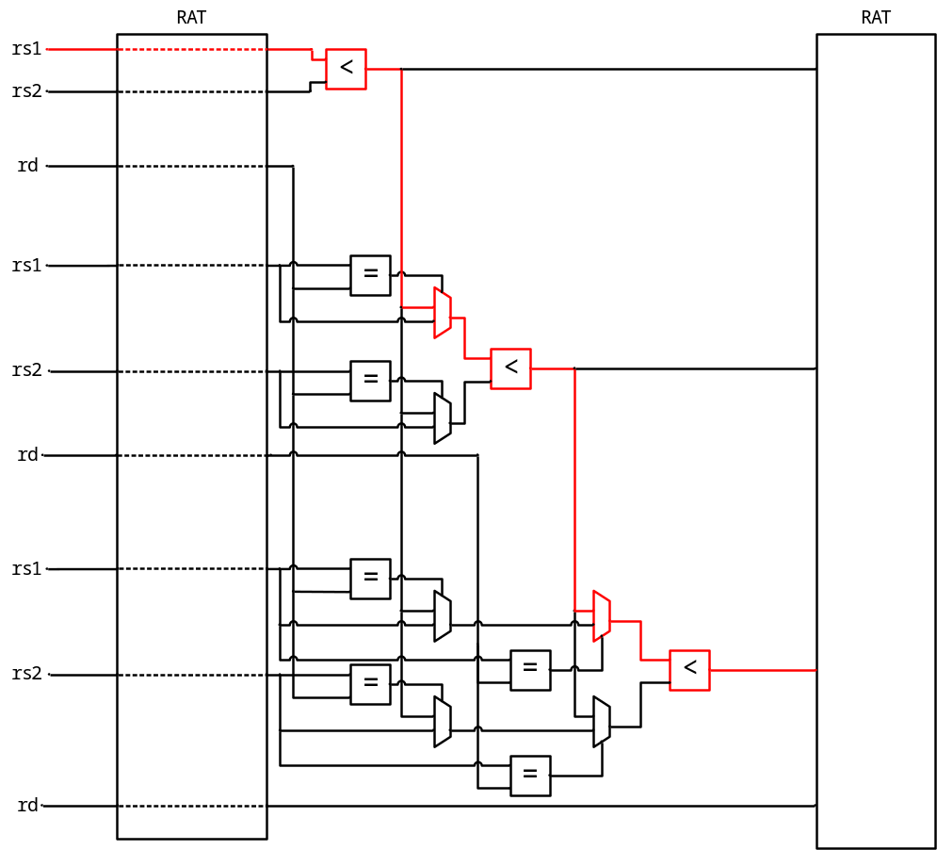
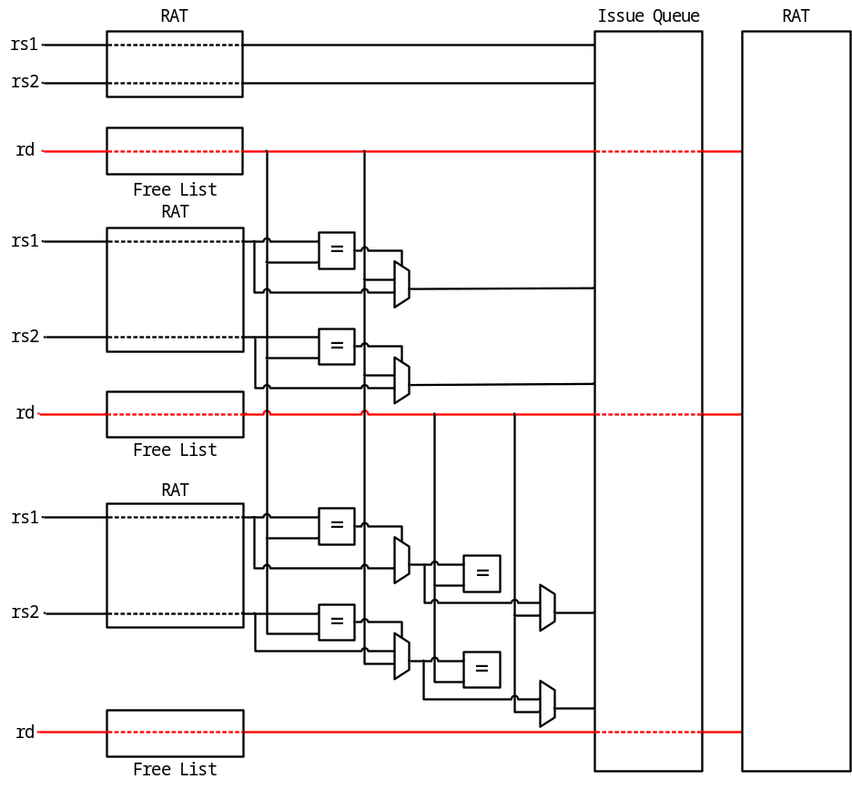
Taint Tracking
污点计算的依赖判断组合逻辑在计算目标寄存器的污点上，即关键路径上
寄存器重命名的依赖判断组合逻辑在产生源寄存器的物理寄存器号并送入发射队列上，关键路径上产生新的目标寄存RAT(write) 信号可以并行从 Free List 产生

Slide 18
Taint Tracking
该依赖链难以流水化
为了避免处理不同周期指令组之间的依赖而引入更复杂的逻辑，同时保证下一组指令能够读取到最新的污点信息，一个指令包的污点读取与写入必须在一个周期内完成，不能通过流水化提升性能。

Slide 19
Checkpointing
常规快照机制
分支预测错误后架构状态的回滚：
快照建立：当重命名阶段检测到一条分支时，保存该时刻的 RAT 与空闲列表快照；
清除：误预测解析，清除所有程序顺序上晚于该分支的在飞指令；
恢复：将 RAT 与空闲列表重置为对应的快照。

Slide 20
Checkpointing
STT 快照机制
RAT 快照记录的是架构寄存器到物理寄存器的映射，恢复后一定有效。污点快照记录的是寄存器到污点根的映射，其状态在快照建立与恢复之间的时间窗口内可能已经改变：
1. 依赖关系不变：某条指令的结果依赖于哪个污点根仍然正确。
2. 污点根的推测状态可能已变：污点源可能在快照建立之后已经越过可见点、脱离推测态，以其为污点根的条目本应已被清除。
因此在每次恢复污点快照状态时，需要检查每个污点条目的污点根是否不晚于最年轻的非推测加载。

Slide 21
STT-Issue

Slide 22
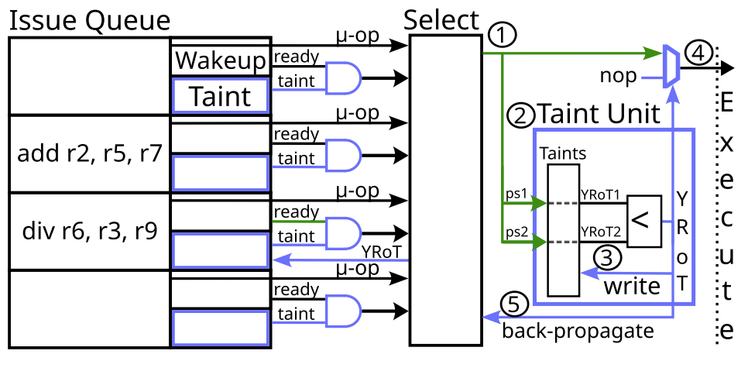
STT-Issue
本文提出 STT-Issue 消除了 STT-Rename 中的依赖链与检查点：
1. 指令初始假定无污点，唤醒逻辑照常工作，并在所有操作数可用时发出 ready 信号。
2. 当指令被选择发射后①，污点单元计算该指令的污点根②。若任一操作数带污点，则用计算出污点根的标记该指令物理目的寄存器对应条目③。若该指令带污点且是发送型指令，则发射一条空操作④。
3. 污点根被反向传播到发射队列条目⑤。有效污点根阻止该指令被选择发射，直到其被广播污点解除。

Slide 23
STT-Issue
优势：
1. 源操作数更可能已非推测，因此带污点目的寄存器更少，需要广播的 YRoT 唤醒总量减少。
2. 依赖指令不会同时发射，因此没有同周期依赖链。
3. 不需要污点根检查点。STT-Issue 使用物理寄存器计算污点而非架构寄存器，若错误预测后某寄存器不再被使用，重新分配时新的污点根覆盖陈旧的污点根；若寄存器和污点链在错误预测后仍在被使用，其一定在推测前被分配，污点值仍然有效。STT-Rename 使用架构寄存器推测期间污点可能被覆盖（架构寄存器相同，物理寄存器不同）。
4. 高性能核为了处理 L1 命中预测失败的 load 依赖指令，本来就有投机发射与重放机制，大部分硬件已经存在。

Slide 24
STT-Issue
劣势：
1.使用物理寄存器而非体系结构寄存器的成本更高。重命名阶段之后，所有依赖都通过物理寄存器跟踪；高性能处理器中的物理寄存器数量通常比体系结构寄存器多 一个数量级 。
2. STT-Issue 增加了 Issue 阶段的延迟，但由于没有串行依赖链，在更宽的设计上表现更好。

Slide 25
NDA

Slide 26
Delayed Broadcast
加载指令完成时同时触发两个动作：
1. 数据写回：将取回的数据写入寄存器文件中该加载的目的物理寄存器；
2. 就绪广播：将该物理寄存器编号广播至发射队列，唤醒等待该寄存器的依赖指令。
此时两个动作指向同一个物理寄存器：写回需要该寄存器编号以定位写入端口，广播需要同一编号以匹配发射队列中的源标签。因而两者可以共享同一条总线，寄存器编号只需驱动一次。

Slide 27
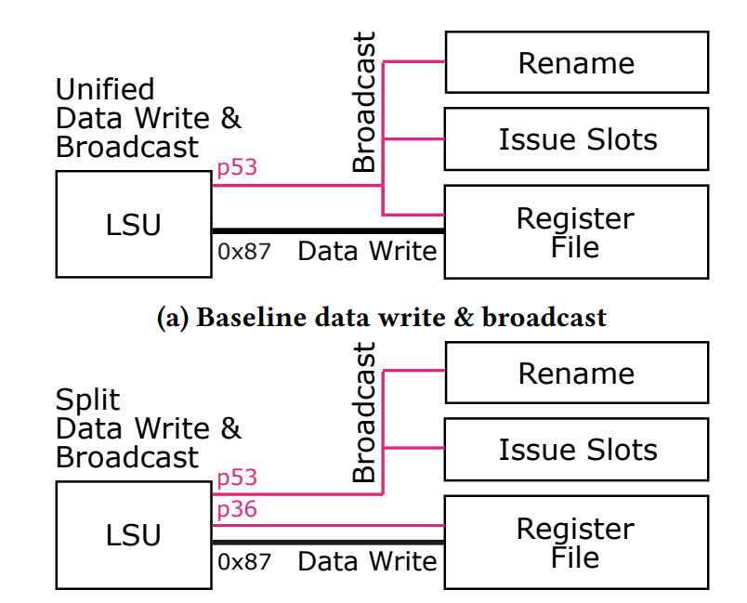
Delayed Broadcast
NDA 要求推测加载的数据在该加载脱离推测态之前不得传播。NDA 的修改：将广播从写回中分离出来，单独推迟。
这一修改的直接后果是共享总线不再成立。写回与广播在时间上被分开后，两者不再必然对应同一条加载——某一周期内，LSU 可能需要为刚完成的加载 A 执行数据写回，同时为此前完成、现在才脱离推测态的加载 B 发出就绪广播。A 与 B 的目的物理寄存器不同，因而需要两条独立的编号通路。

Slide 28
Delayed Broadcast
推测阴影按程序序解析。当最旧的推测源解除时，可见点向前推进，此时所有程序序早于新可见点的加载同时脱离推测态。这些加载此前各自推迟的广播在同一时刻全部变为可发射状态。因此广播需求并非均匀分布，而呈现突发特征：可见点每前进一次，就可能产生一批待发广播。
然而单周期内可并行发出的广播数等于核的访存宽度限制，当一次可见点推进所释放的加载数超过该宽度时，多余的广播必须排队，在后续周期内逐次发出。

Slide 29
Tracking Speculation

Slide 30
Tracking Speculation
C-shadow
控制推测的跟踪不需要新增结构。高性能处理器本已具备跟踪某条指令是否依赖于某条分支的机制——这是分支误预测时快速冲刷在飞指令的前提。因此，C-shadow 的跟踪对两种方案而言都是零成本的。

Slide 31
Tracking Speculation
D-shadow
访存指令的地址需经地址生成运算得出，访存加载通常位于关键路径上，若必须等待所有更旧存储完成地址计算再行发射，性能较差。
因此处理器采取推测策略：假定更旧的、地址尚未确定的存储不与该加载冲突，先行发射。若某条更旧存储的地址计算完成后被发现与该加载别名，则存在错误。
出于上述别名风险，LSU 需要检测转发错误。每当一条存储生成地址，即检查所有更年轻的加载是否存在地址匹配。利用这一机制，当所有程序序上早于某条加载的存储均已完成上述检查后，该加载的转发状态即不再处于 D-shadow。

Slide 32
Evaluation

Slide 33
Methodology
所有方案均在 RISC-V Berkeley Out-of-Order Machine（BOOM） 上以 RTL 实现。
评估对象包括四种配置：
1. 不安全基线：未经修改的 BOOM 核；
2. STT-Rename：污点计算与传播在寄存器重命名阶段完成；
3. STT-Issue：污点计算与传播推迟至发射阶段完成；
4. NDA：采用分离的广播与数据总线，对非推测加载进行广播，推测数据在寄存器中滞留至其脱离推测态。
此外，论文引入 Intel Redwood Cove 作为当代高性能核的参照。

Slide 34
Methodology
采用 AMD Vitis v2022.2 综合，目标器件为 U250 Alveo FPGA。
资源使用与功耗通过 report_utilizatiotFn 与 report_power 获取，评估范围限定为 BOOM tile。
使用 FireMarshal 构建 Linux 镜像（Ubuntu 18.04），包含以 GCC 10.1.0 为 RISC-V 编译的 SPEC CPU2017 基准套件。
通过 FireSim 在综合后的设计上引导 Linux 并运行完整的 SPEC2017 套件。FireSim 提供两项对结果保真度至关重要的能力：外部 I/O 的时序精确建模；外部 DRAM 建模。
采用 TraceDoctor 提取更细粒度的关键性能指标，包括已提交指令数、各类延迟、停顿及其成因。
每个基准执行 1000 亿周期。

Slide 35
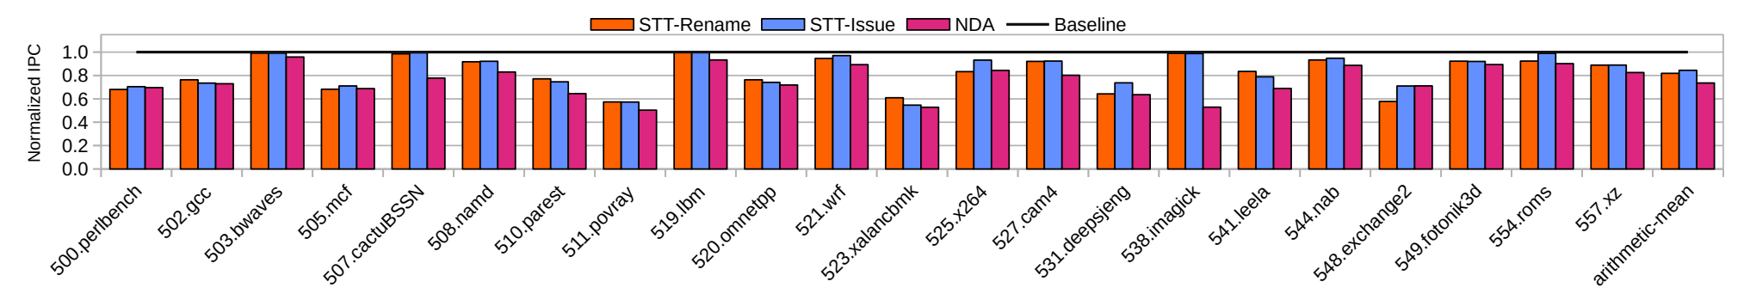
IPC
Mega BOOM 配置下，三种方案分别保持基线 IPC 的 81.9%（STT-Rename）、84.5%（STT-Issue）、73.6%（NDA）。

Slide 36
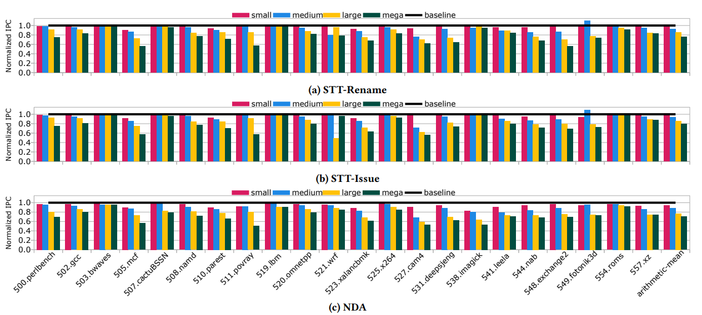
IPC

Slide 37
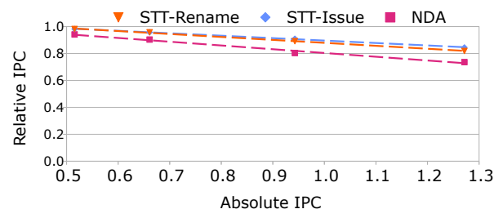
IPC

Slide 38
IPC
对计算密集型而非访存密集型的负载，STT 的损失有限：大多数计算指令不是传输指令，可无视其数据依赖的污点状态照常执行。NDA 则不然，延迟广播意味着任何依赖推测加载的计算都无法完成，即便该计算对攻击者完全不可见。507.cactuBSSN 与 538.imagick 集中体现了这一差异。

Slide 39
IPC
548.exchange2 出现了出人意料的行为：NDA 的 IPC 高于两个 STT 版本。直觉上，由于 STT 能执行 NDA 能执行的全部加载以及更多依赖加载的非发送型指令，其 IPC 应至少不低于 NDA。但该基准执行期间，STT-Rename 的存储-加载转发错误数量是 NDA 的 1350 倍。
存储指令在 BOOM 中是一个可在任一操作数就绪时局部发射的统一微操作。提前发射地址使存储地址更早进入存储队列，从而让存储-加载转发检查更早进行。
STT-Rename 要求在地址和数据均无污点时才能发射。但STT-Issue 在发射时才计算污点，因此在地址部分无污点后即可局部发射。可改进。

Slide 40
IPC
由于污点延迟，µop 在核内驻留时间显著延长。
NDA 依赖指令的唤醒被进一步推迟，推迟量不仅包含加载等待脱离推测态的时间，还包含广播排队的时间。该效应与 NDA 本身的阻塞机制叠加，共同解释了论文观测到的微架构指标变化，即平均分支延迟由基线的 20 周期升至 45 周期（STT-Rename 34、STT-Issue 38），平均已填充整数发射槽由 7.1 升至 13.1（STT 分别为 8.3、9.5）。µop 在核内驻留时间显著延长，NDA 尤为突出。
分支误预测率保持不变确认 IPC 损失来自执行阻塞而非预测质量下降。
指标 | Baseline | STT-Rename | STT-Issue | NDA
平均分支延迟周期 | 20 | 34 | 38 | 45
平均已填充整数发射槽 | 7.1 | 8.3 | 9.5 | 13.1

Slide 41
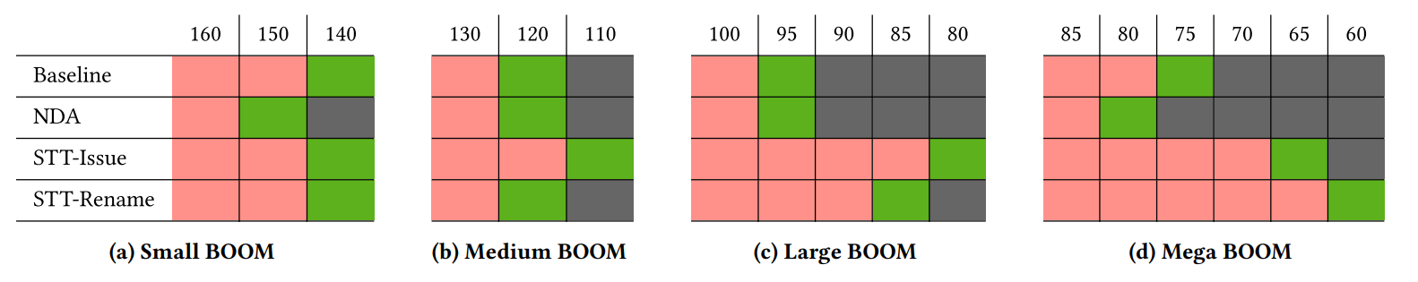
Timing
STT 的时序影响随更宽核心而增大，而 NDA 始终能达到与不安全基线相同甚至更高的频率。

Slide 42
Timing
Mega BOOM 关键路径：
STT-Rename：经过新增的污点跟踪机制；
STT-Issue：经过修改后的发射逻辑；
NDA：经过寄存器文件。

Slide 43
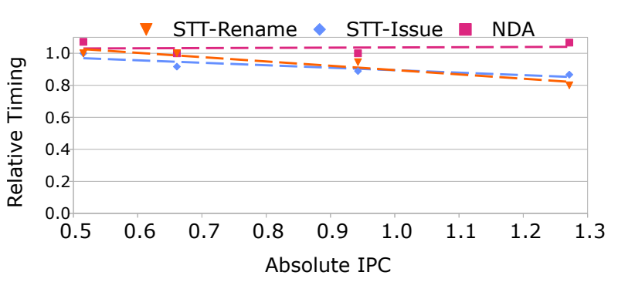
Timing

Slide 44
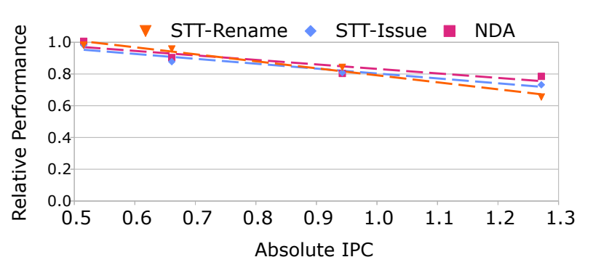
Performance = IPC × Timing
研究社区曾因 STT 推迟的指令更少， IPC 降低较小而认为其优于 NDA。然而，基于 RTL 的设计显示，NDA 因设计更简单、在更宽核心上时序惩罚更低，扩展性优于 STT。
这对以往仅依据 IPC 进行的分析提出了质疑。
许多安全推测方案在更宽核心设计上扩展性较差，而领先处理器通常具有六条或更多指令的核心宽度，即便对 Redwood Cove 级处理器使用 IPC 和时序趋势的半线性估计，总性能损失仍将分别达到 STT-Rename 49%、STT-Issue 40% 和 NDA 35%。
配置 | STT-Rename | STT-Issue | NDA
Small | 0.98 | 0.98 | 1.01
Medium | 0.96 | 0.88 | 0.90
Large | 0.84 | 0.81 | 0.80
Mega | 0.66 | 0.73 | 0.78

Slide 45
Area & Power
面积
STT-Rename 因需要检查点，触发器（FF）增加显著更高。STT 的面积增加较明显。NDA 因逻辑更简单，LUT 反而减少，但 FF略有增加。
功耗
STT-Rename 基本不变，STT-Issue 略有增加，NDA 明显降低。
方案 | LUT | FF | 功耗
STT-Rename | 1.060 | 1.094 | 1.008
STT-Issue | 1.059 | 1.039 | 1.026
NDA | 0.980 | 1.027 | 0.936

Slide 46
gem5
Gem5 分析局限性：
1. gem5 允许用户自由修改内存延迟等关键核心参数，与实际实现不符。
2. gem5 等模拟器慢于 FPGA，难以完整运行 SPEC2017 这类长基准套件。许多评估只运行基准的一小部分，可能无法捕获所有阶段甚至代表性阶段，从而导致不准确结果。
3. 无法分析时序对性能的影响。
配置 | 基线绝对IPC | STT-Rename | STT-Issue | NDA
Medium | 0.59 | 4.5% | 4.8% | 9.0%
Large | 0.83 | 11.3% | 10.0% | 18.6%
Mega | 1.09 | 17.6% | 15.8% | 22.4%
gem5 | 1.12 / 0.79 | 17.2% | - | 13.0%

Slide 47
Conclusion
发现了 STT-Rename 的污点化需要一条依赖链，与复杂的污点检查点。
提出替代设计 STT-Issue，通过把污点化推迟到发射阶段消除依赖链，在性能上取得更好结果。
给出了 STT-Issue / STT-Rename / NDA 的 RTL 级实现。
实验验证了 STT-Issue 相较于 STT-Rename 在更宽的核心上性能、时序、面积和功耗方面取得更好结果。
对性能的分析综合了时序和 IPC，发现 NDA 虽然因为延迟的指令跟多而导致 IPC 损失较多，但复杂度较小，对时序影响较小，综合性能更强；而 STT 虽然只延迟传输指令而导致 IPC 损失较小，但污点跟踪实现复杂，对时序影响较大，综合性能反而较弱。
作为首个基于微架构 RTL 设计综合，为安全推测方案给出时序、面积和功耗分析的工作。挑战了既有安全方案性能评估，表明瞬态执行攻击缓解的真实成本可能远高于先前估计。

Slide 48
Limitations
BOOM 的优化程度低于领先商业核心，一些机制可能影响性能损失。
BOOM 的核心宽度小于领先商业核心，对 Redwood Cove 上性能损失的估算只能来自（半）线性外推，难以充分证明 STT-Issue 的优势。
先进 ASIC 工艺与 FPGA 综合存在显著时序差异，对于面积 / 功耗 / 时序的评估均可能存在差异。

